Slide 1


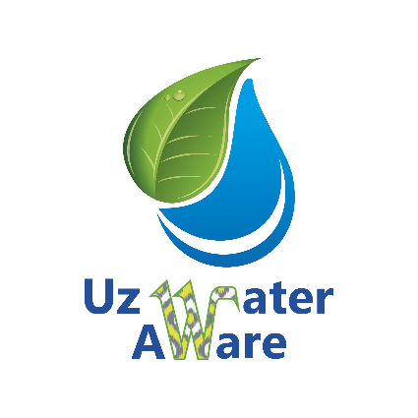


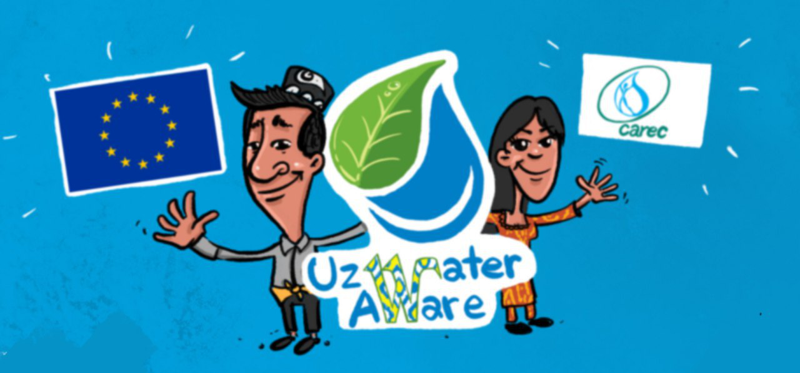


O‘ZBEKISTONNING DARYO VA SUV HAVZALARI
Suv mavzusiga bag‘ishlangan darslar
#уважайтеводу #suvnihurmatlang #respectwater
Ushbu taqdimot Markaziy Osiyo mintaqaviy ekologiya markazining UzWaterAware loyihasi doirasida Yevropa Ittifoqining moliyaviy ko‘magi ostida tayyorlan. Taqdimotda Yevropa Ittifoqining nuqtai nazari aks ettirilmagan,
unda ifodalangan materiallar mazmuni uchun «Ekomaktab» NNT mas’uldir

Slide 2
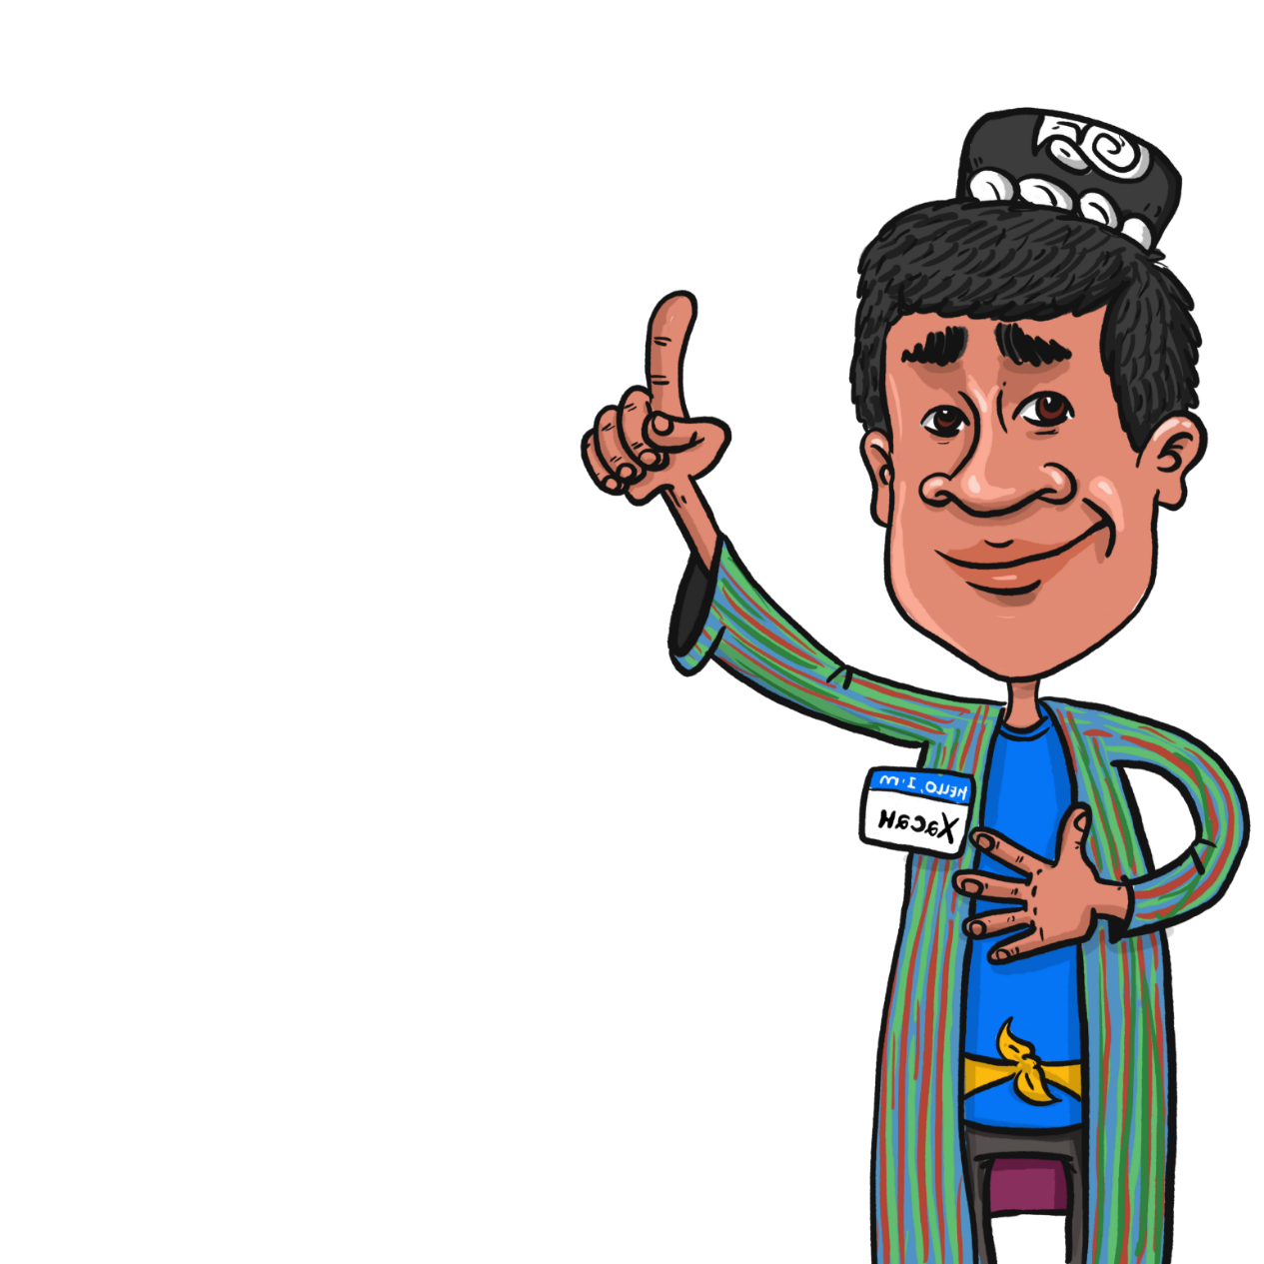

QONUNDA DARYO, SOY, KANAL VA KO‘LLAR ATROFIDAGI HUDUDDA ODAMLAR FAOLIYATINI CHEKLASH BELGILANGAN.
U SUVNI MUHOFAZA QILISH ZONASI DEB NOMLANADI. BU HUDUDLARDA AXLAT TASHLASH, OQOVA SUVLARNI OQIZISH TAQIQLANGAN.
AGAR DARYOGA CHIQINDI TUSHSA, AHVOLIM ANCHA OG ‘IRLASHADI!

Slide 3

DALA MAYDONLARINI YUVIB CHIQARISH UCHUN OLINADIGAN DARYO SUVLARI OQOVA
SUVLARGA AYLANADI.
BA’ZIDA ULAR JUDA IFLOSLANGAN BO‘LADI, AYNIQSA, MAYDONLARDA KO‘P PESTITSIDLAR, O‘G‘ITLAR QO‘LLANILGANIDA HAMDA TUPROQ SHO‘R BO‘LGANIDA.
SHUNING UCHUN SUV DALALARDAN DARYOGA OQIZILMAYDI. UNI MAXSUS KANALLAR BO‘YLAB MA’LUM JOYLARGA TUSHIRISHADI.

Slide 4


VETLAND BU NIMA?
KO‘LLAR, SUV HAVZALARI VA BOTQOQLAR… WETLAND -
INGLIZ TILIDAN “WET” + “LAND” = “NAMLANGAN YER”.
SHIRA KORNIEVSKI CHIZGAN RASM

Slide 5

  AYDAR-ARNASOY KO‘LLAR TIZIMI,
  SARIQAMISH, DENGIZKO‘L, SUDOCHE
  KO‘LLARI OQOVA SUVLARDAN
  HOSIL BO‘LGAN.
  BU KO‘LLARNING SUVLARI SHO‘RROQ.
  BU IKKI VETLANDLAR PELIKAN, VISHILDOQ,
  QARQARA, LAYLAK, QORABUZOVLAR
  KABI NOYOB QUSHLAR HAYOTI UCHUN
  JUDA MUHIM.
  U YERDA
  BALIQLAR YASHAYDI,
  SUV QUSHLARI UCHIB KELADI.

Slide 6
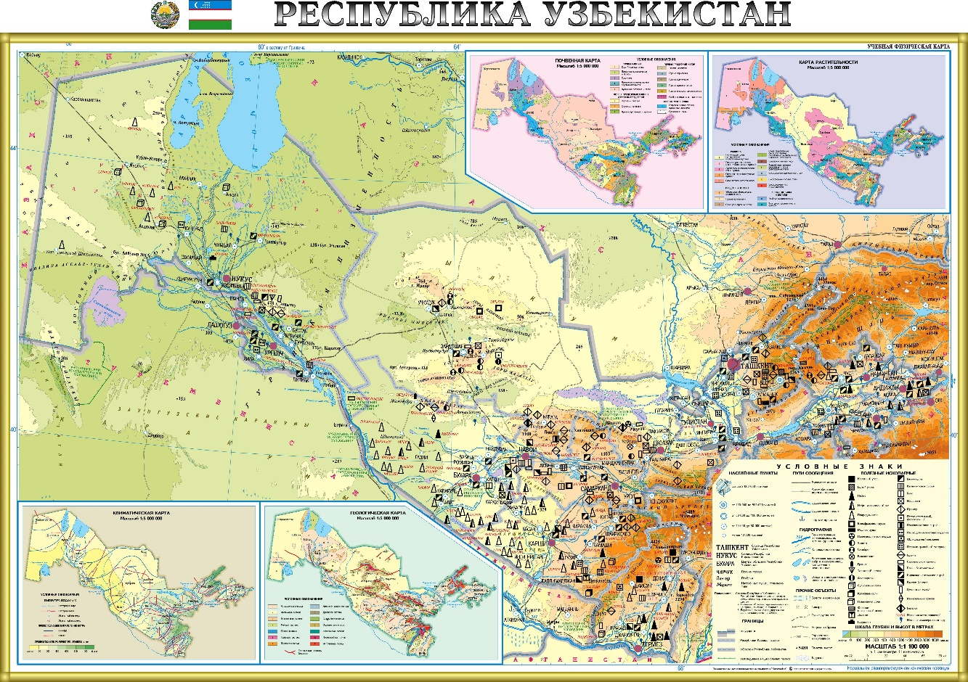
O‘ZBEKISTONNING
FIZIK XARITASI
MAMLAKATNING
QAYSI VILOYATLARIDA
DARYO VA SUV
HAVZALARI KO‘P,
QAYSILARIDA KAM?
QAYERDA SUV YETARLICHA BO‘LMASLIGI MUMKIN?
KANALLARNI QAYSI MAQSADLARDA QAZISHADI?

Slide 7
